Slide 1
3 Lapsi tarvitsee varhaista vuorovaikutusta kehittyäkseen

Slide 2
Varhainen vuorovaikutus
Varhainen vuorovaikutus = syntymästä 1-2 vuoden ikään tapahtuvaa vauvan ja hoivaajan välistä vastavuoroista kommunikaatiota ja tunnetilojen jakamista
tapahtuu katsein, ilmein, elein, liikkein, kosketuksin sekä ääntelyn ja puheen avulla
Vuorovaikutus toisen ihmisen kanssa erittäin tärkeää vauvan kehitykselle

Slide 3
Valmius vuorovaikutukseen
Vauvalla valmius vuorovaikutukseen syntymästä lähtien
Vuorovaikutuksen keinoja mm. itku, hymy, katsekontakti, ääntely, liikehdintä, tunteet
Aluksi vuorovaikutusta ohjaavat biologiset tarpeet
Esim. Nälkä aiheuttaa vauvalle pahan olon, joka saa vauvan itkemään. Vanhempi vastaa itkuun syöttämällä vauvan ja saa näin aikaan vauvalle hyvän olon.

Slide 4
Varhaisen vuorovaikutuksen piirteitä
Tunnetilojen jakaminen
vauva kommunikoi tunteillaan, jotka vanhempi ottaa vastaan → vauvan tarpeiden ymmärtäminen
esim. vanhempi jakaa ilon tunteen vauvan kanssa
Tunteiden yhteen sovittaminen
vanhempi tulkitsee vauvan tunteen ja vastaa siihen omalla toiminnallaan
vauva ja vanhempi sovittavat käyttäytymistään toistensa tunnetiloihin sopivaksi
Tunteiden säätely
tunteiden jakaminen mahdollistaa vuorovaikutuksessa tapahtuvan tunteiden säätelyn
Protokeskustelu
vanhemman ja vauvan välistä rytmistä "sananvaihtoa", joka välittää molemminpuolista kiintymystä
Vastavuoroisuus
molemminpuolisten aloitteiden tekemistä sekä toisen aloitteisiin vastaamista

Slide 5
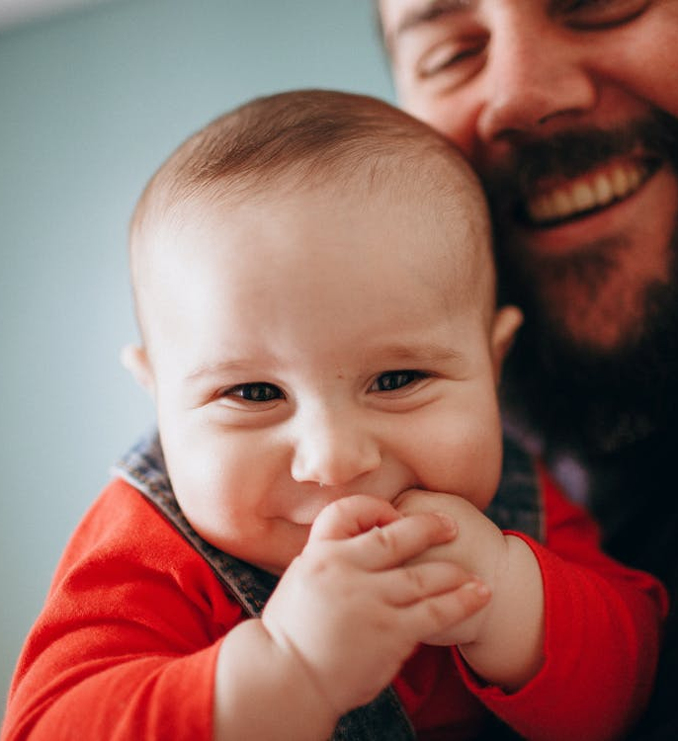
Sensitiivisyys vuorovaikutuksessa
Sensitiivisyys = hoivaajan herkkyys reagoida käyttäytymisen ja tunteiden tasolla lapseen osuvasti ja johdonmukaisesti
keskeistä varhaislapsuuden suotuisan kehityksen ja lapsen hyvinvoinnin kannalta
Sensitiivinen hoito
luo vauvalle turvallisuuden tunteen
muovaa aivoja vastaanottavaisiksi sosiaaliselle vuorovaikutukselle
Vanhemman sensitiivisyys ja lämpö ennustavat voimakkaasti esim. lapsen kognitiivista kehitystä leikki-iässä

Slide 6
Millainen on sensitiivinen vanhempi?
Pyrkii ymmärtämään vauvan mielialaa ja viestejä
vaatii vanhemmalta opettelua ja lapseen tutustumista
Tukee vauvan tunteiden säätelyä ja säätelee omia tunteitaan
vanhempi ei kohdista lapseen omia kielteisiä tunteitaan
On johdonmukainen
vanhempi vastaa lapsen tarpeisiin toistuvasti oikea-aikaisesti ja oikealla hoivalla
Toimii ennustettavasti
vauva voi luottaa aiempiin kokemuksiinsa siitä, miten vanhempi tulee toimimaan missäkin tilanteessa

Slide 7
Varhaisen vuorovaikutuksen tutkimus: Ilmeettömyyskoe
Ilmeettömyyskoe (Still Face-koe): aineistonkeruumenetelmä, jonka avulla tutkitaan varhaista vuorovaikutusta ja vuorovaikutuskatkosten vaikutusta vauvaan
Kokeen eteneminen:
Vanhempi on vauvan kanssa myönteisessä vuorovaikutuksessa
Ilmeettömyysvaihe, jonka aikana vanhempi ei reagoi vauvaan vaan pysyy ilmeettömänä
Vanhempi palaa vuorovaikutukseen ja pyrkii taas jakamaan myönteisen tunnetilan vauvan kanssa
Tutkijat havainnoivat vauvan reaktiota kokeen aikana
Vauvat reagoivat vuorovaikutuskatkoksiin:
hermostuneisuus, kielteiset tunteet, lannistuminen
monenlaisten keinojen käyttäminen (esim. hihkaisut, käsien heiluttaminen), joiden avulla vauva yrittää houkutella vanhempaa takaisin vuorovaikutukseen

Slide 8
Varhaisen vuorovaikutuksen ongelmia
Vuorovaikutusongelmien taustalla erilaisia tekijöitä:
Synnytys traumaattinen kokemus
Synnytyksen jälkeinen masennus
Mielenterveysongelmat
Päihderiippuvuus
Kuormittava elämäntilanne
Lapsen kehityksen pulmat (esim. keskosuus)
Heikko vanhemmuuskompetenssi = vanhemman kokema alhainen kyvykkyys omasta vanhemmuudestaan

